Slide 1
DCC-basierter G-Status Hintergründe, Lösungen, Limitationen
CWA-Team @ RKI, Fr. 25. Feb. 2022

Slide 2
Hintergrund
DCC = EU Digital Covid Certificate
3 Arten
Impfzertifikat
Genesenenzertifikat
Testzertifikat
kompatibel zwischen allen EU-Ländern und weiteren Ländern
Spezifikation
entwickelt im eHealth Network
festgelegt durch Durchführungsbeschluss (EU) 2021/1073 der Europ. Kommission
betr.
Datenstruktur
teilweise auch Inhalte und Gültigkeitskriterien (fachliche Gültigkeit)

Slide 3
EU Digital Covid Certificate
Prinzipien
Fakten sind interoperabel statisch dokumentiert
Bewertung ist konfigurierbar und kontextabhängig (z.B. MS-spezifisch)
Acceptance Rules, Invalidation Rules
Ein paar Gültigkeitskriterien sind EU-weit einheitlich festgelegt
um Freizügigkeit zu gewährleisten
Verlässlichkeit im internationalen Reiseverkehr
aber
EU-Regeln teilweise abweichend von STIKO-Empfehlungen und deutschen Verordnungen
CoronaEinreiseV Coronavirus-Einreiseverordnung
SchAusnahmV COVID-19-Schutzmaßnahmen-Ausnahmenverordnung

Slide 4
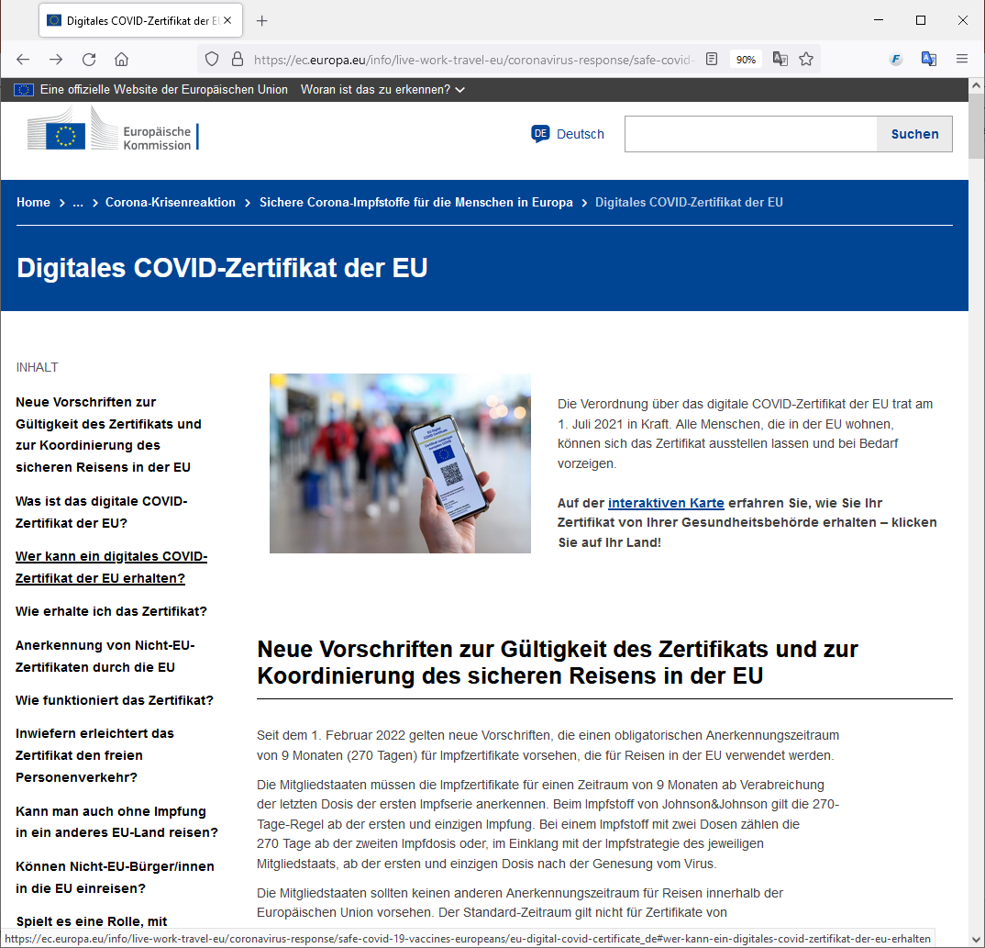
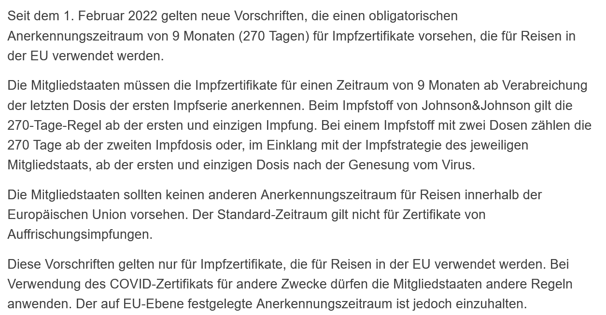
EU Digital Covid Certificate

Slide 5
DCC-Datenstruktur
Allgemein
Name & Geburtsdatum der betroffenen Person
Ausstellungsdatum
Technischer Gültigkeitsablauf (ab Ausstellungsdatum)
Aussteller (in D immer das RKI)
Ausgebende Stelle (Location ID)
Signatur

Slide 6
DCC-Datenstruktur
Impfzertifikat
Impfdatum
Impfstoff
Dosis (dn/sd, z.B. 1/2)
Genesenenzertifikat (aufgrund eines positiven Tests)
Datum der Probenahme
Gültigkeitsbeginn
Gültigkeitsende
Testzertifikat (aufgrund eines negativen Tests)
Datum der Probenahme
Art des Tests

Slide 7
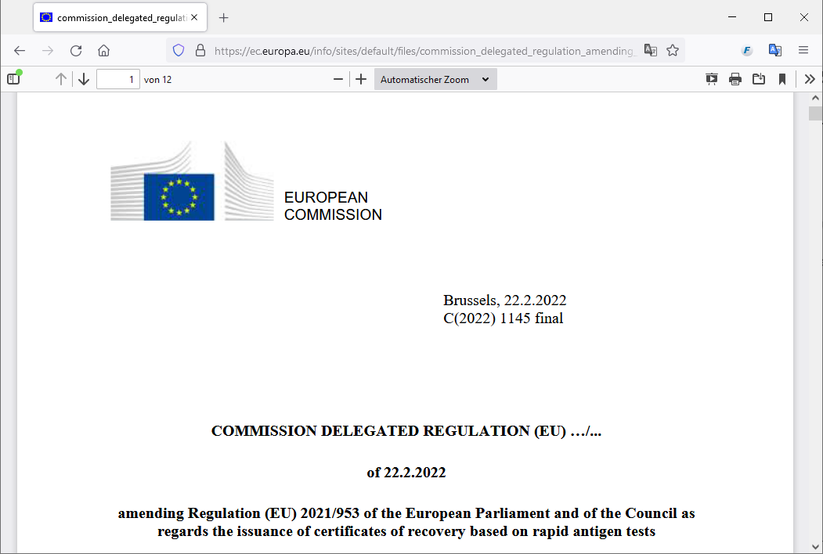
Genesenenzertifikat auf Antigen-Schnelltest-Basis

Slide 8
Genesenenzertifikat auf Antigen-Schnelltest-Basis: Ausstellung
The issuance of certificates of recovery following a positive result of a rapid antigen test should thus remain optional.
In particular, where sufficient NAAT capacity is available, Member States could continue to issue certificates of recovery only on the basis of NAAT tests […]
Similarly, Member States could issue certificates of recovery based on rapid antigen tests during periods of increased SARS-CoV-2 infections and a resulting high testing demand or shortage of NAAT capacity, and could return to issuing certificates of recovery only based on NAAT tests once infections decrease.
At the same time, it is important that citizens can obtain certificates of recovery when having tested positive for SARS-CoV-2.

Slide 9
Genesenenzertifikat auf Antigen-Schnelltest-Basis: Anerkennung
[…] they are required to accept, under the same conditions, certificates of recovery issued by other Member States.
[…] even if the Member State concerned does not itself issue certificates of recovery based on such tests.

Slide 10
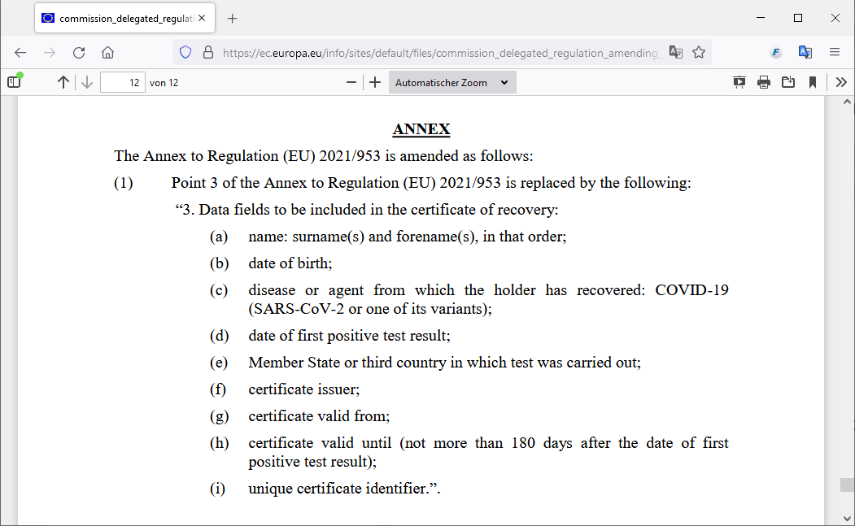
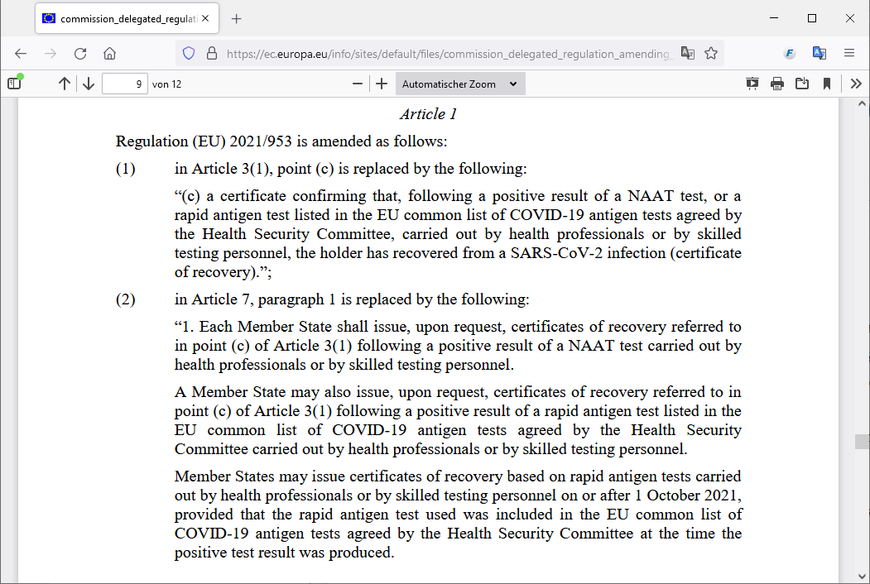
Genesenenzertifikat auf Antigen-Schnelltest-Basis
Art des Tests wird nicht angegeben

Slide 11
Regelbasierte Bewertung
EU-Regelwerk
immer basierend auf einem einzelnen Zertifikat
binär (gültig/ungültig)
neu: Innerdeutsches G-Regelwerk
bei Bedarf und Verfügbarkeit basierend auf mehreren/allen zu einer Person gespeicherten Zertifikaten
Prüfergebnis: „höchster“ erreichter G-Status
3G < 3G+ < 2G < 2G+
Caveats:
Personenzuordnung (Namenstoleranz)
Berücksichtigung technisch abgelaufener Zertifikate

Slide 12
Regelbasierte Bewertung: betroffene Systeme
Wallet-Apps
CWA, CovPass, ggf. Drittanbieter
Features: Selbstprüfung, Statusanzeige, QR-Code-Priorisierung
Validation-Apps
CovPassCheck, ggf. Drittanbieter
Features: Statusvorgabe, QR-Code-Scannen, datenschutzkonforme Ergebnisanzeige
Validation Services
Remote-Überprüfung online-hochgeladener Zertifikate
datenschutzkonforme Ergebnismitteilung an Auftraggeber

Slide 13
Regelbasierte Zertifikatsausstellung
bei den Ausgebern (Impfzentren, Teststellen, Apotheken, Arztpraxen) durch
Software-Unterstützung
Webportal
Leitfäden
Caveat: Viele Köche
halbautomatische Neuausstellung aus den Wallet-Apps
aktuell: aus 2/2 mach 2/1
perspektivisch:
historisierte Genesenenzertifikate
ablaufende/abgelaufene technische Gültigkeit

Slide 14
Problemfälle bei Impfzertifikaten
Janssen 1/1
Einmalimpfung Janssen? (in D keine vollständige Grundimmunisierung)
Genesenenimpfung Janssen? (in D vollständige Grundimmunisierung)
beliebiger Impfstoff 2/1
Zweitimpfung nach Erstimpfung Janssen? (in D keine Auffrischimpfung)
Zweitimpfung nach Genesenenimpfung? (in D Auffrischimpfung)
2/2 (alte Kodierung) nach Genesenenimpfung (oder nach Genesung)
beide Zertifikate müssen vorliegen, um als Auffrischimpfung zu zählen
2/1 (neue Kodierung) nach Einmalimpfung Janssen
zählt als Auffrischimpfung, wenn das erste Zertifikat gelöscht wird

Slide 15
Differenzierung bei Genesenenzertifikaten
ungeimpft genesen
gültig (2G+) von Tag 29 bis 90 nach Probenahme
unvollständig geimpft und genesen
2G+ von Tag 29 bis 90 nach Probenahme, dann 2G unbegrenzt
vollständig geimpft und genesen
2G+ ab Tag 29 nach Probenahme, unbegrenzt

